Slide 1
Chương 3. Quản lý tiến trình
3.1 Tiến trình và các vấn đề liên quan
3.2 Điều phối tiến trình (CPU Scheduler).
3.3 Liên lạc giữa các tiến trình (Process Communication).
3.4 Đồng bộ tiến trình (Process Synchronization).
3.5 Tắt nghẽn (Deadlock).

Slide 2
3.1 Tiến trình và các vấn đề liên quan
1. Tiến trình (Process-Job).
Chương trình thực thi tạo ra tiến trình (P)
Mã lệnh
Con trỏ lệnh
Stack
Các thanh ghi
Data
...
P

Slide 3
Tiến trình trong chế độ đơn chương
OS
Sử dụng bộ nhớ.
Sở hữu CPU.
Thời gian thực thi
P
Memory

Slide 4
Tiến trình trong chế độ đa chương
OS
P3
P2
P1
Nhiều tiến trình cùng hoạt động
Sử dụng bộ nhớ
Giả lập hệ thống xử lý song song
Sở hữu CPU ảo
Thời gian thực thi→điều phối tiến trình
Memory
➲

Slide 5
Giả lập hệ thống xử lý song song
OS
P3
P2
P1

Slide 6
Sở hữu CPU ảo
CPU
CPU
CPU
CPU
P2
P3
P1

Slide 7
Thời gian thực thi→điều phối tiến trình
P3
P2
P1
t

Slide 8
2. Tiểu trình (Thread-luồng).
Tương tự như tiến trình.
Được tạo ra từ tiến trình.
Một tiến trình có thể tạo ra nhiều tiểu trình
3. Cây tiến trình.
Ở một số HDH cho phép tạo tiến trình con (Unix - Fork())→cây tiến trình
P1
P1.1
P1.2
P1.3
P1.2.1
P1.2.2
P1.3.1

Slide 9
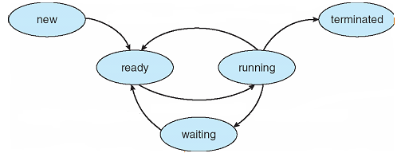
4. Trạng thái tiến trình
Các trạng thái
New : mới tạo ra.
Ready : sẳn sàng để hoạt động.
Running : hoạt động.
Watting (Blocked) : bị khóa.
Terminated : kết thúc.
Mối quan hệ giữa các trạng thái
1
5
6
2
4
3
1 : Lập lịch.
2 : Cấp CPU và tài nguyên
3 : Đợi I/O hoặc sự kiện của tiến trình.
4 : Đáp ứng I/O hoặc sự kiện của tiến trình.
5 : Interrupt hoặc sự kiện của hệ thống.
6 : Hoàn tất hoạt động.

Slide 10
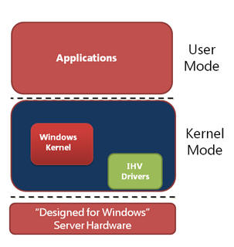
5. Chế độ xử lý tiến tình
Không đặc quyền : User mode
Đặc quyền : các TT ở Kernel mode-trợ giúp của phần cứng

Slide 11
6. Khối quản lý tiến trình (PCB-Process Control Block)
Định danh
PID
Trạng thái của tiến trình
…
Trạng thái
Trạng thái CPU
Số hiệu CPU
Tài nguyên cấp phát
Khởi tạo tài nguyên
…
Cấu trúc của PCB :
Định danh.
Trạng thái.
Ngữ cảnh.
Giao tiếp.
Thống kê.
Ngữ cảnh
RCB
RCB
TT cha
TTcon
Độ ưu tiên
…
PCB
Giao tiếp
PCB
Thống kê
Thời gian sử dụng CPU
…

Slide 12
7. Khối quản lý tài nguyên (RCB-Resource Control Block).
Cấu trúc RCB
Định danh.
Thống kê TN
DS Tiên trình
Con trỏ code
RID
Phần TN sử dụng được
DS tt đợi tài nguyên
Pionter đến đoạn mã cấp phát TN
PCB
PCB

Slide 13
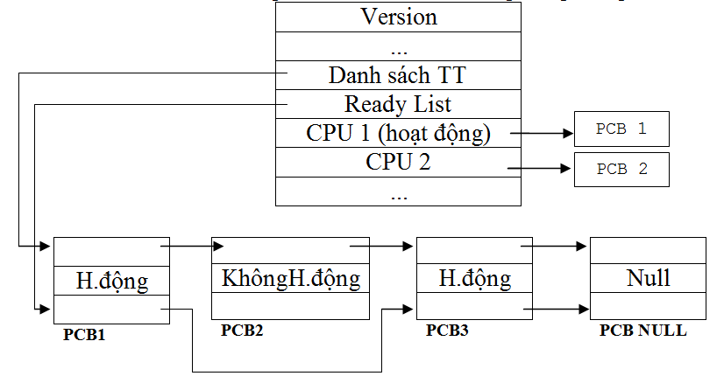
8. Cài đặt tiến trình trong Hệ điều hành : sử dụng bảng trung tâm.

